Slide 1
ANALISIS DE DATOS CON PYTHON: BASE DE DATOS sUPER sTORE Us
HERRAMIENTAS Y GESTION DE LA INFORMACIÓN
ALEJANDRO CIMENTAL CHÁVEZ

Slide 2


Motivación
Casi el 100% de las veces empresas de todo tipo de ámbitos y tamaños, requerirán un análisis alrededor de sus ventas y números económicos anuales para poder realizar movimientos o cambiar estrategias de ventas para mejorar las ganancias.
Por esta razón decidí tomar una base de datos de las tiendas departamentales “Super Stores” en Estados Unidos y plantearme varias preguntas cuyas respuestas podrán ayudar a mejorar las ventas así como canalizar las inversiones hacia las áreas que generan mayor cantidad de ganancias.

Slide 3
Base de datos
Esta base de datos la obtuve de la pagina de internet wisdomaxis, una pagina con una gran variedad de bases de datos de distintos ámbitos.
Super Stores es una cadena de tiendas departamentales que ofrecen una gran variedad de productos a sus clientes. La tienda divide los productos en tres grandes categorías: muebles, artículos de oficina y tecnología.
Esta base de datos contiene información de ventas de un periodo de 4 años.

Slide 4
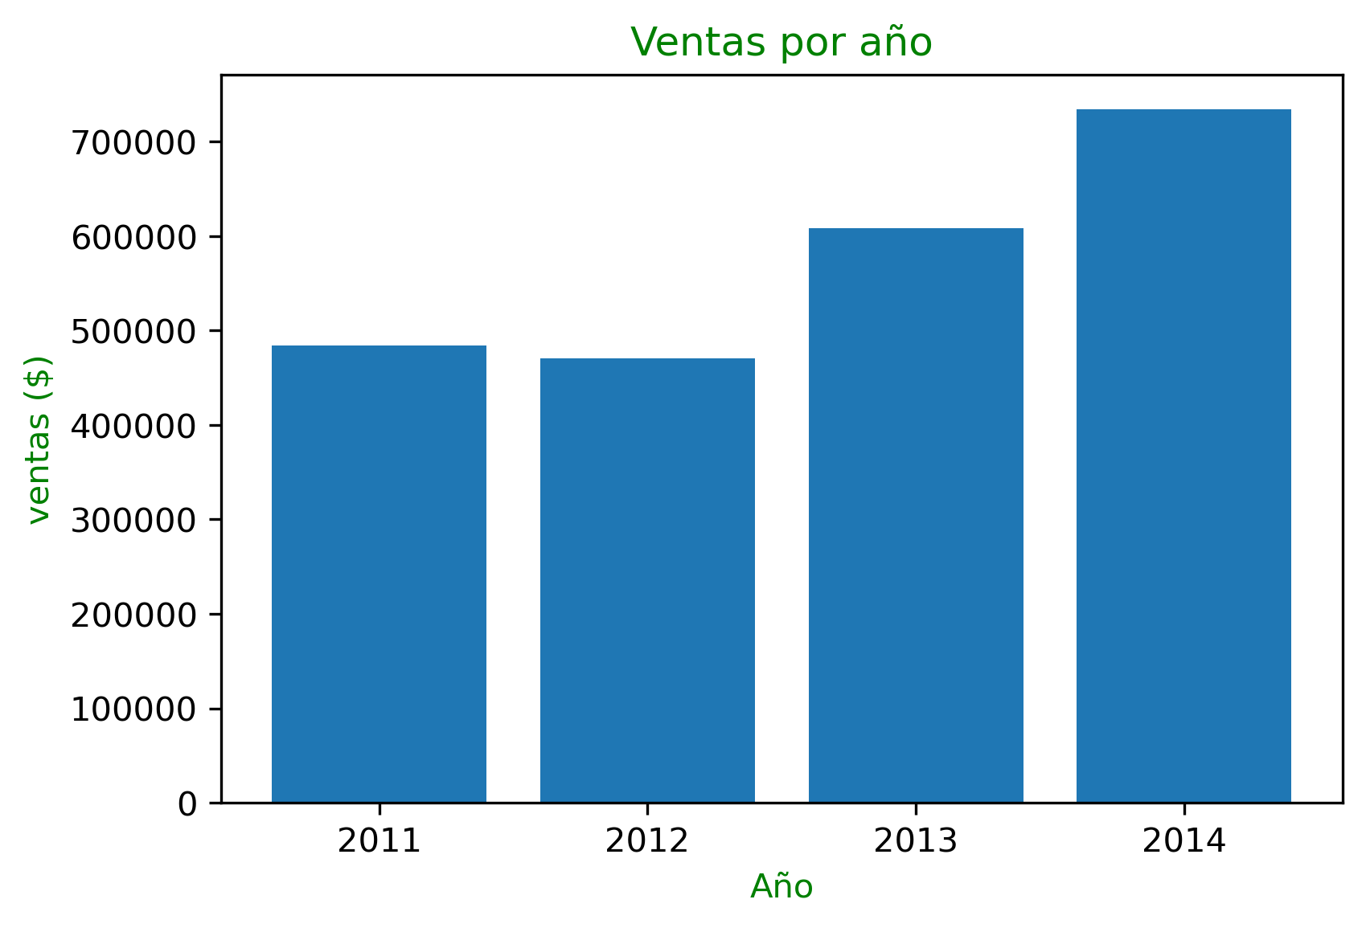
Información obtenida
Mejor año en cuanto a ingresos totales

Slide 5
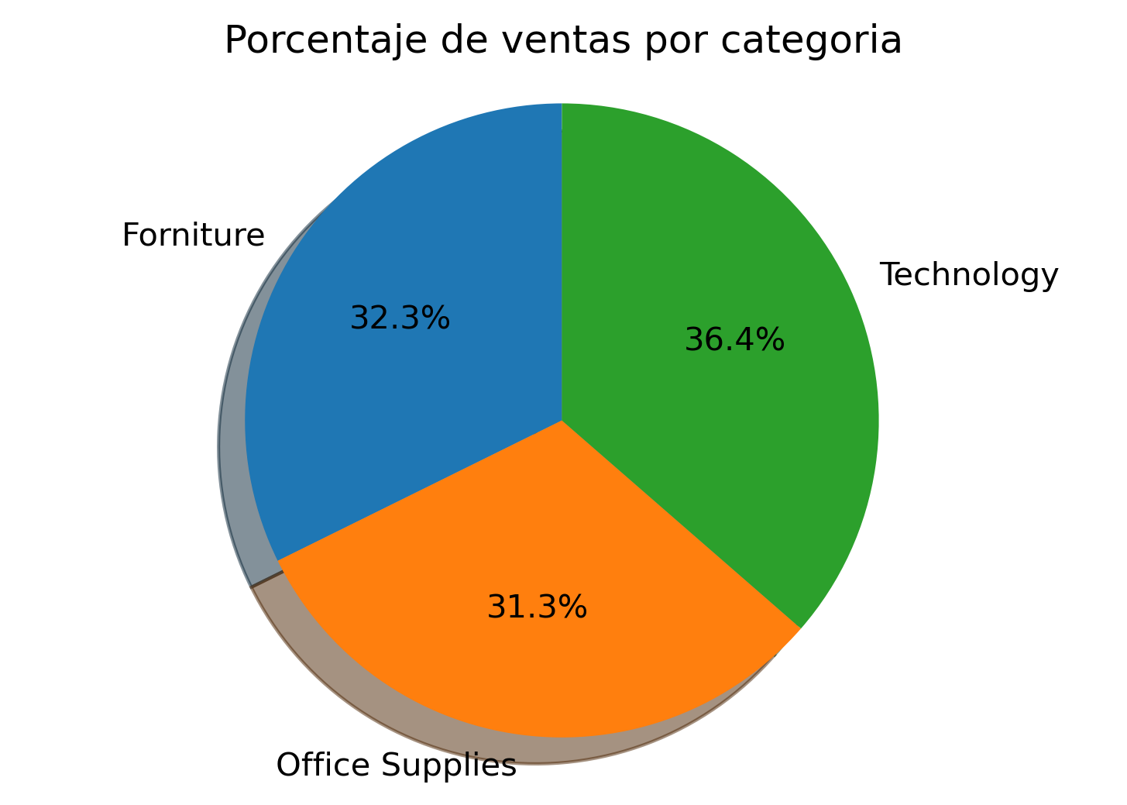
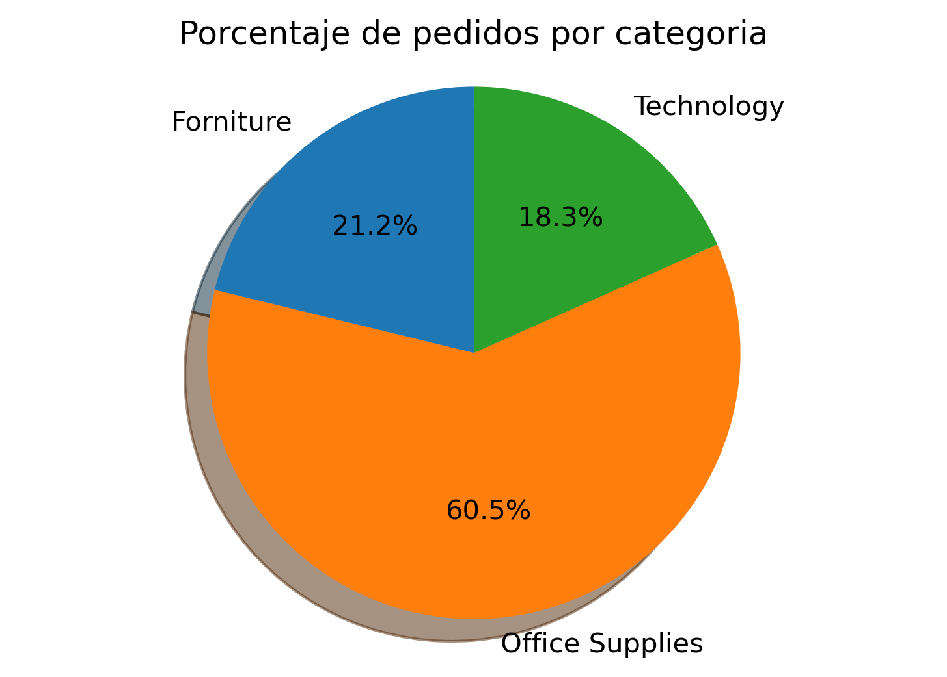
Categoría con mayores ingresos ($).
Categoría con mayor número de compras

Slide 6
Conclusiones
Las graficas presentadas con anterioridad son solo algunas del total de graficas obtenidas con el análisis de datos realizado. Estos datos podrían permitir a la empresa tomar decisiones como en que mes deberían tener mas inventario, que clase de productos deberían invertir en comprar y almacenar o tal vez que clase de productos deberían dejar de vendar ya que la demanda es poca y representan capital estancado.
Por otro lado el análisis de datos es una practica necesaria en cualquier ámbito ya que arroja señales o guías de hacia donde se debería dirigir la operación para su mejoría.

